Slide 1
資料３
大阪を取り巻く状況に関するデータ
令和６年10月28日
令和６年度 第2回 住生活基本計画推進部会 資料

Slide 2
目 次
１．人口減少・少子高齢化 |  | P3
２．住宅ストックの状況 |  | P28
３．ライフスタイルの多様化 |  | P54
４．新技術･デジタル化の進展 |  | P77
５．地球温暖化や自然災害の激甚化・頻発化 |  | P85
6．大阪の特徴 |  | P92
７．国土交通白書からの追加データ |  | P98

Slide 3
１．人口減少・少子高齢化
 | ・人口推計（全体／地域別） | P4
 | ・年齢別人口推計（全体／地域別） | P8
 | ・世帯推計（全体／地域別） | P12
 | ・家族類型別世帯の推移（全体／地域別） | P14
 | ・世帯人員構成の推移（全体） | P17
 | ・人口移動（全体／地域別） | P18
 | ・年齢階級別人口移動（全体／地域別） | P20
 | ・健康寿命、平均寿命 | P21
 | ・外国人人口（全体／地域別） | P22

Slide 4
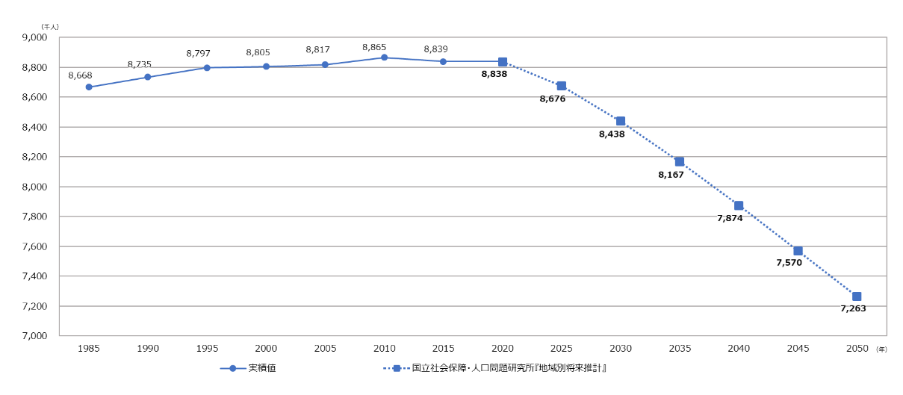
第３回審議会資料再掲
人口減少・少子高齢化
大阪府の人口推計（全体）
・国立社会保障･人口問題研究所『地域別将来推計』では、大阪府の人口は減少に転じ、2050年には約726万人（2020年比約158万人（17.8％）減少）になるとされている
これまで
これから
「地域別将来推計」（国立社会保障・人口問題研究所）より大阪府作成

Slide 5
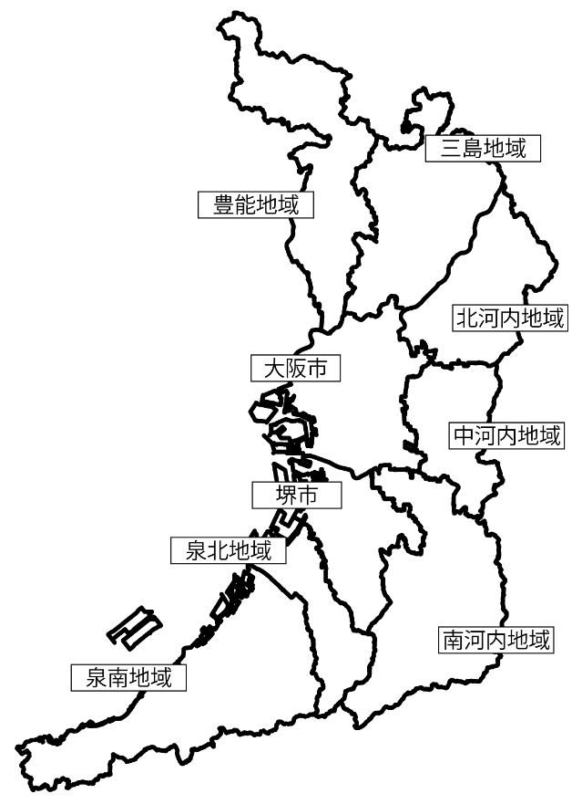
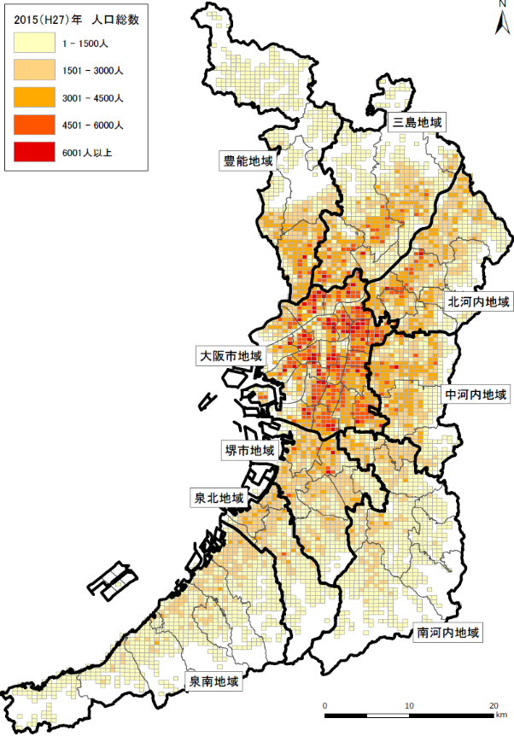
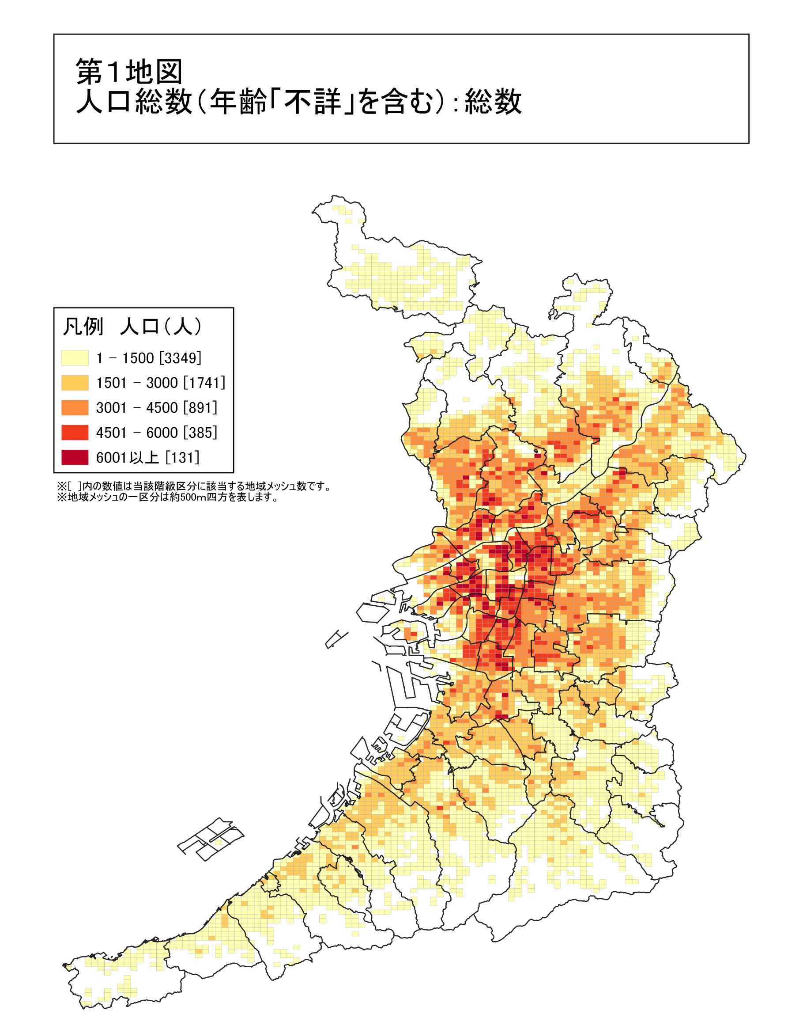
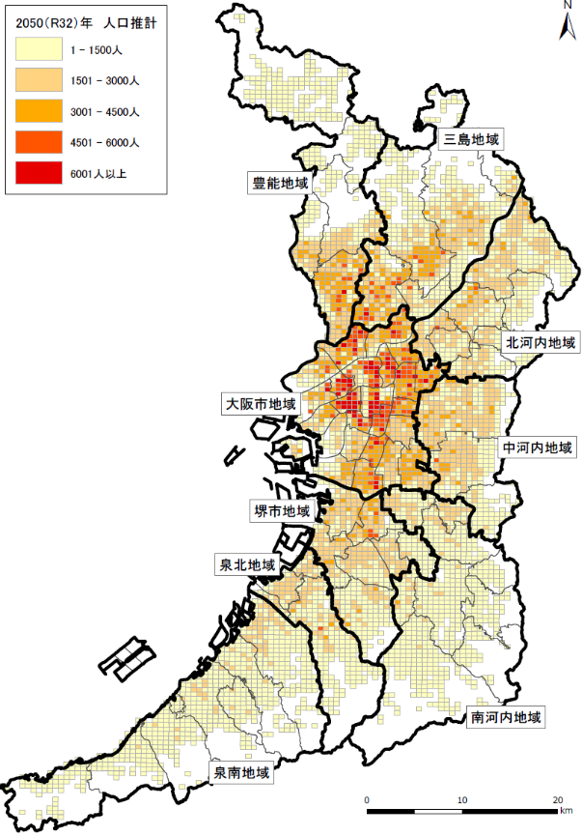
人口減少・少子高齢化
大阪府の人口推計（地域別）
人口総数（H27）
人口総数（R2）
人口推計（R32）
出典：国土交通省国土政策局「国土数値情報（行政区域データ）」及び総務省統計局「令和２年国大阪府地域メッシュ統計報告書（R5.3）
国勢調査－世界測地系 500m メッシュ境界データ」を元に、大阪府が編集・加工

Slide 6

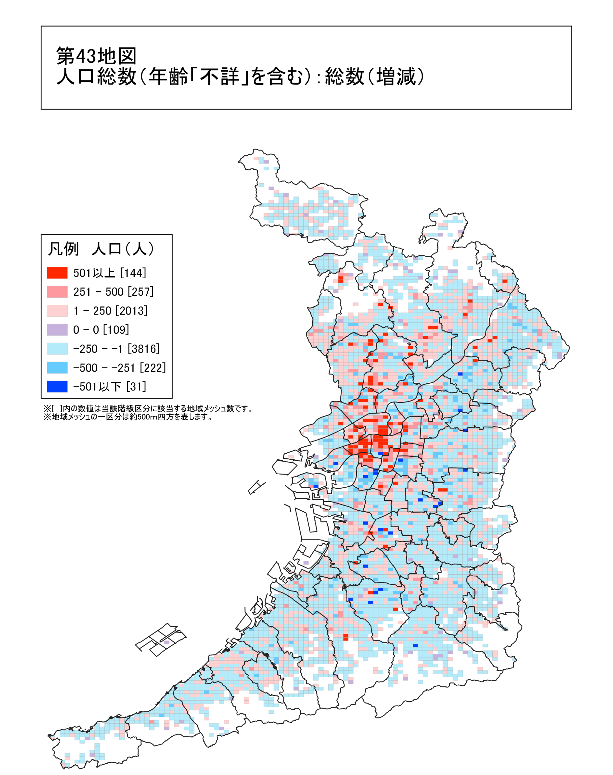
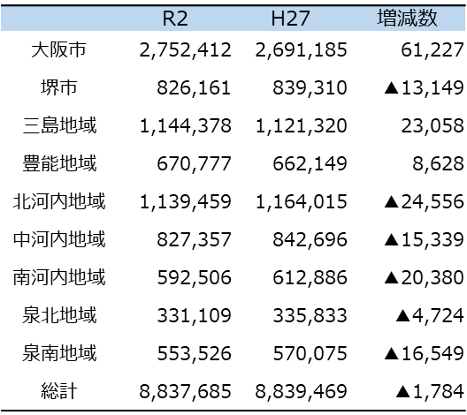
第１回部会資料再掲
人口減少・少子高齢化
大阪府の人口増減（地域別）
・大阪市～堺市を中心に、北部から京都方面にかけて人口密度が集中する傾向
・大阪市北区の増加が顕著
人口総数（R2）
増減数（H27-R2）
● 人口総数、増減数
出典：国土交通省国土政策局「国土数値情報（行政区域データ）」及び総務省統計局「令和２年国大阪府地域メッシュ統計報告書（R5.3）
国勢調査－世界測地系 500m メッシュ境界データ」を元に、大阪府が編集・加工

Slide 7
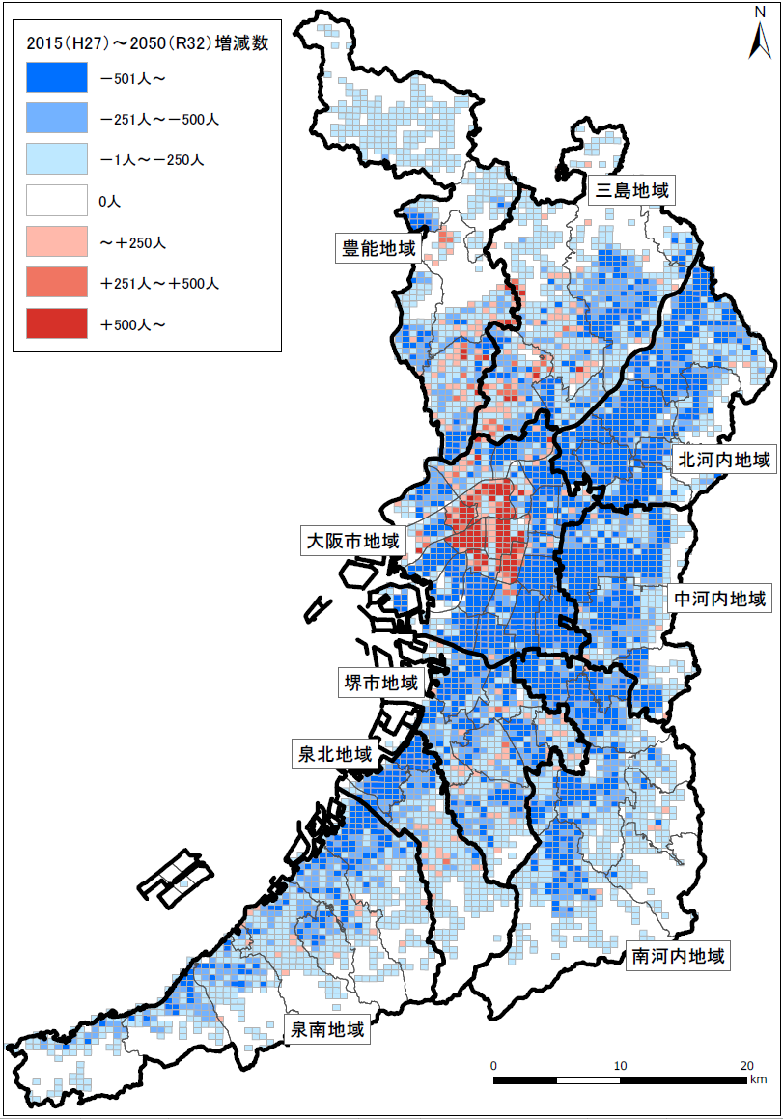
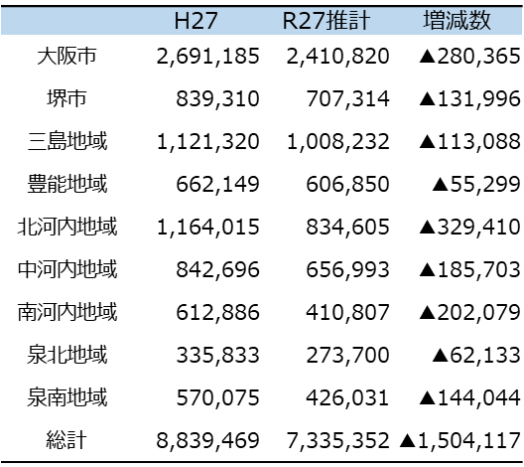
人口減少・少子高齢化
大阪府の人口推計による増減（地域別）
・2050（令和32）年は、府全体での人口総数は減少
・増減数では現状と比べ、大阪市の中心部は増える一方で、それ以外の地域ではおおむね減少傾向
人口推計（R32）
増減数（H27-R32）
● 人口総数、増減数
出典：H27年国勢調査を基とした国土交通省国土政策局のメッシュデータ
（ R2年国勢調査を基としたR32年の数値は未公表）

Slide 8
第１回部会資料再掲
人口減少・少子高齢化
大阪府の年齢別人口推計（全体）
・2050年には、生産年齢人口（15～64歳）は約390万人（2020年比約146万人（27％）減少）、年少人口（0～14歳）は
約70万人（2020年比約33万人（32%）減少）になるとされている
・ 一方で、高齢者人口（65歳以上）は、2050年には約266万人（2020年比約22万人（8.9％）増加）になるとされている
「地域別将来推計」（国立社会保障・人口問題研究所）より大阪府作成

Slide 9
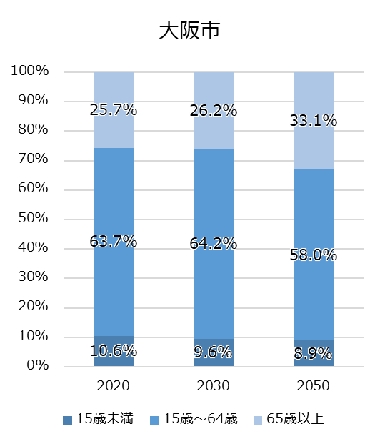
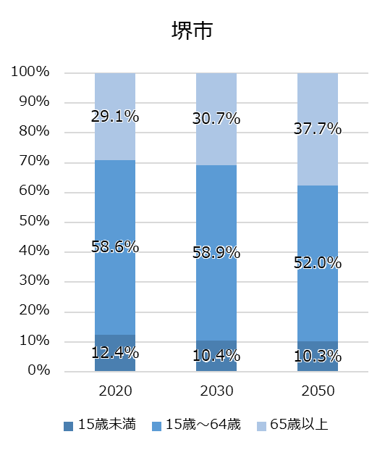
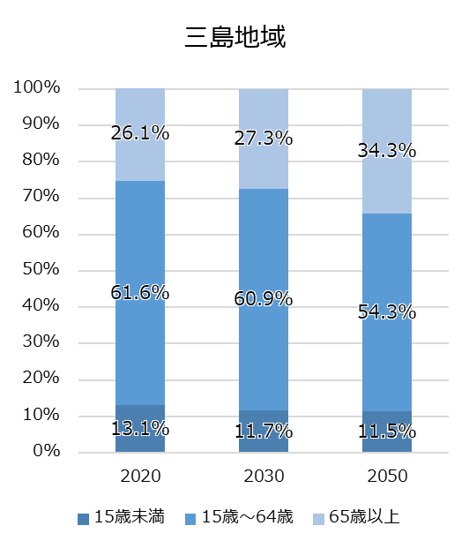
第１回部会資料再掲
人口減少・少子高齢化
大阪府の年齢別人口推計（地域別①）
・全地域で、高齢者人口の割合が増加し、生産年齢人口及び年少人口の割合が減少する見込み
・特に、南河内地域や泉南地域では、2040年に高齢者人口が４割を超えるとともに、生産年齢人口が５割を切り、更なる高齢化が見込まれる
※小数点第二位以下を四捨五入しているため、必ずしも100％とはならない。
出典：大阪府高齢者計画2024（一部加工）、国立社会保障・人口問題研究所 令和５年推計

Slide 10
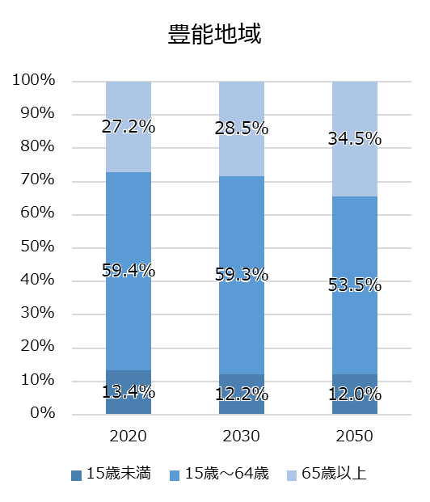
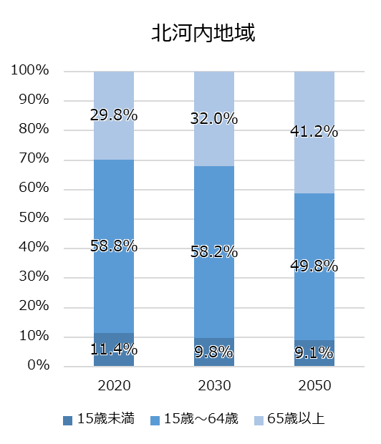
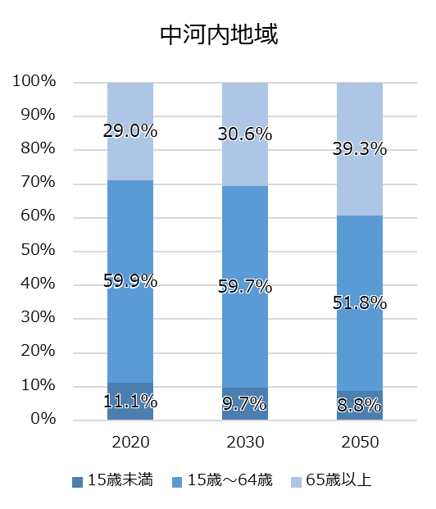
第１回部会資料再掲
人口減少・少子高齢化
大阪府の年齢別人口推計（地域別②）
・全地域で、高齢者人口の割合が増加し、生産年齢人口及び年少人口の割合が減少する見込み
・特に、南河内地域や泉南地域では、2040年に高齢者人口が４割を超えるとともに、生産年齢人口が５割を切り、更なる高齢化が見込まれる
※小数点第二位以下を四捨五入しているため、必ずしも100％とはならない。
出典：大阪府高齢者計画2024（一部加工）、国立社会保障・人口問題研究所 令和５年推計

Slide 11

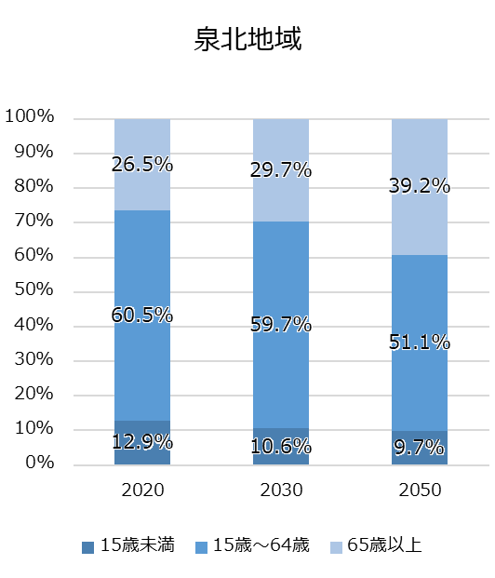
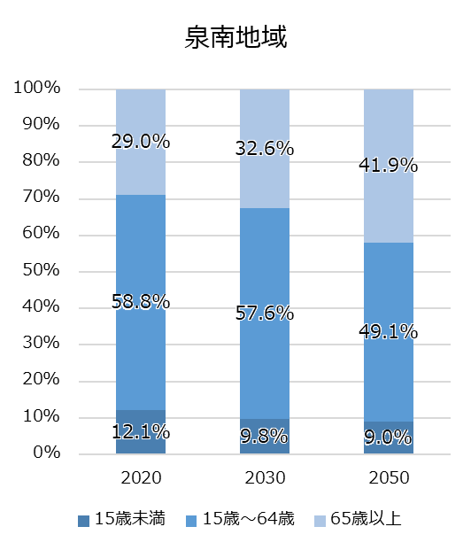
第１回部会資料再掲
人口減少・少子高齢化
大阪府の年齢別人口推計（地域別③）
・全地域で、高齢者人口の割合が増加し、生産年齢人口及び年少人口の割合が減少する見込み
・特に、南河内地域や泉南地域では、2040年に高齢者人口が４割を超えるとともに、生産年齢人口が５割を切り、更なる高齢化が見込まれる
※小数点第二位以下を四捨五入しているため、必ずしも100％とはならない。
出典：大阪府高齢者計画2024（一部加工）、国立社会保障・人口問題研究所 令和５年推計

Slide 12
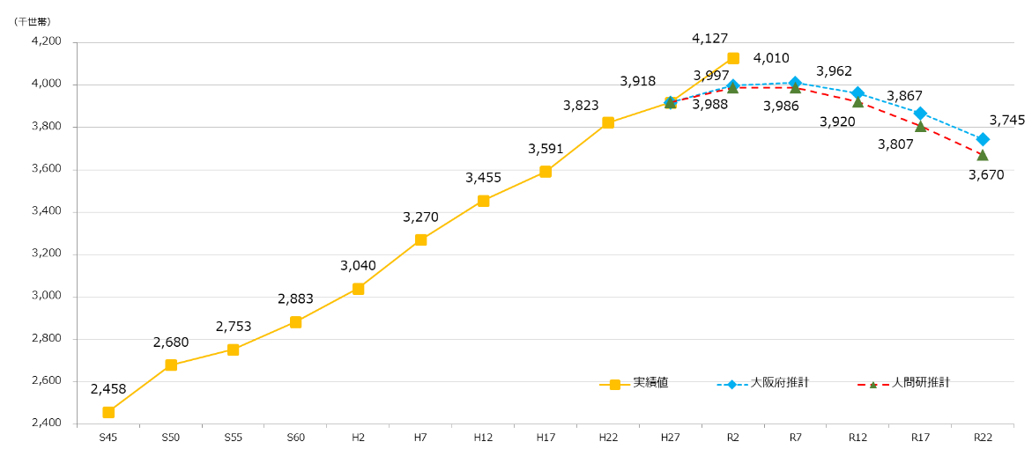
第１回部会資料再掲
人口減少・少子高齢化
大阪府の世帯推計（全体）
・人問研推計によると、令和22年（2040年）の世帯数は約367万世帯と見込まれる
R2以前：「国勢調査」（総務省統計局）、R2以降：国立社会保障人口問題研究所推計（H31.4）より大阪府作成

Slide 13

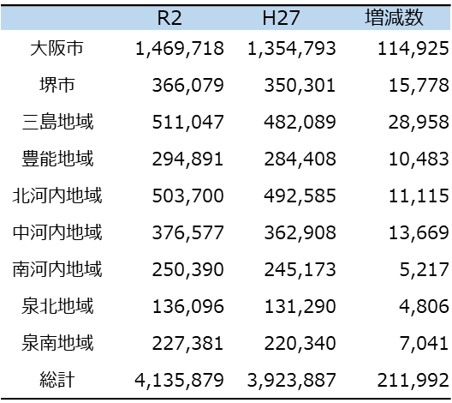
第１回部会資料再掲
人口減少・少子高齢化
大阪府の世帯推計（地域別）
・人口と同様、大阪市～堺市を中心に、北部から京都方面にかけて世帯密度が集中する傾向
・世帯数は全地域で増加傾向
世帯総数（R2）
増減数（H27-R2）
● 世帯総数、増減数
出典：国土交通省国土政策局「国土数値情報（行政区域データ）」及び総務省統計局「令和２年国大阪府地域メッシュ統計報告書（R5.3）
国勢調査－世界測地系 500m メッシュ境界データ」を元に、大阪府が編集・加工

Slide 14
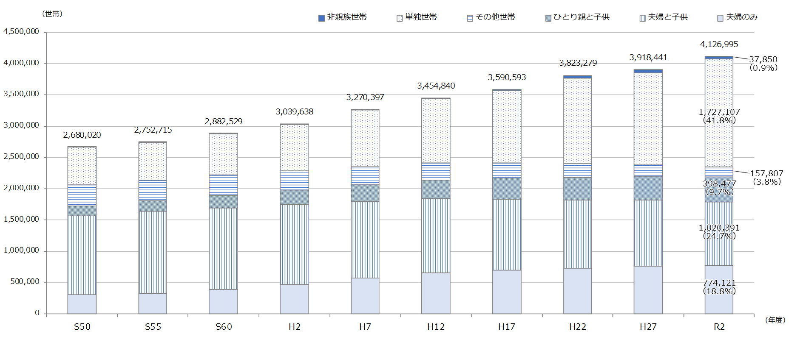
第３回審議会資料再掲
人口減少・少子高齢化
大阪府の家族類型別世帯数の推移（全体）
・単独世帯、夫婦のみの世帯が増加傾向となっている
出典：「国勢調査」（総務省統計局）より大阪府作成

Slide 15
第１回部会資料再掲
人口減少・少子高齢化
大阪府の家族類型別世帯数（地域別）
割合
・大阪市は単身世帯が５割弱、親族世帯が４割を占める
・他地域においては単身世帯が３割前後、親族世帯が６割程度となっている
出典：平成30年住宅・土地統計調査（大阪府独自集計）

Slide 16
第１回部会資料再掲
人口減少・少子高齢化
大阪府の家族類型別世帯数（地域別）
実数
・大阪市は単身世帯が５割弱、親族世帯が４割を占める
・他地域においては単身世帯が３割前後、親族世帯が６割程度となっている
出典：平成30年住宅・土地統計調査（大阪府独自集計）

Slide 17
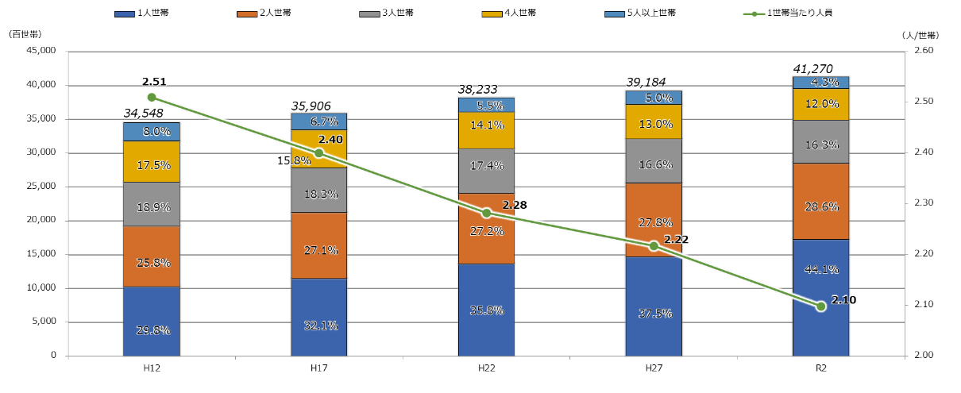
第３回審議会資料再掲
人口減少・少子高齢化
大阪府の世帯人員構成の推移（全体）
・1人世帯、2人世帯の割合は増加、3人以上の世帯は減少しており、世帯当たり人員は減少傾向にある
「国勢調査」（総務省統計局）より大阪府作成

Slide 18

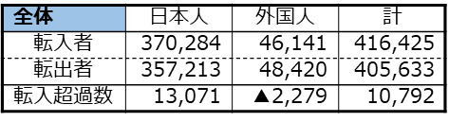
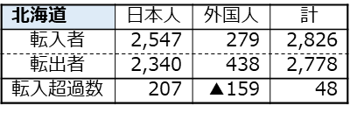
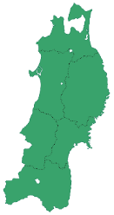
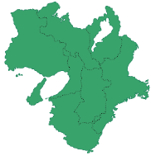
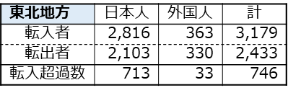
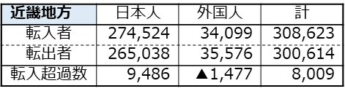
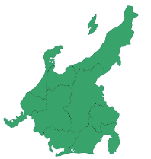

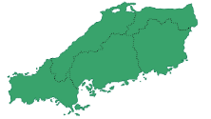
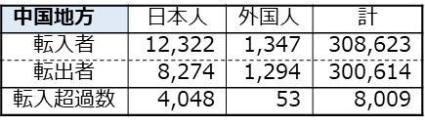
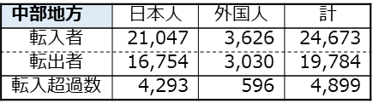
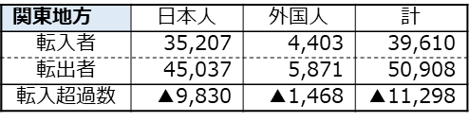
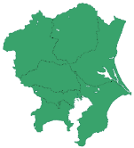
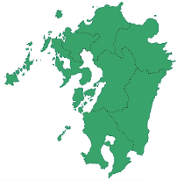
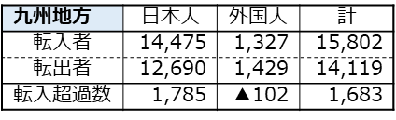
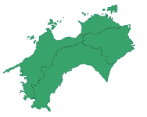
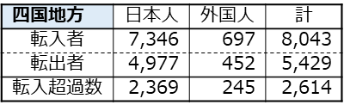
第３回審議会資料再掲
人口減少・少子高齢化
人口移動の状況
・令和５年の大阪府への「転入超過数」は13,071人（日本人）
・関東圏に対する「転入超過数」は▲9,830人（関東地方以外は全て転入超過）
「住民基本台帳人口移動報告令和５年結果」（総務省統計局）より大阪府作成

Slide 19
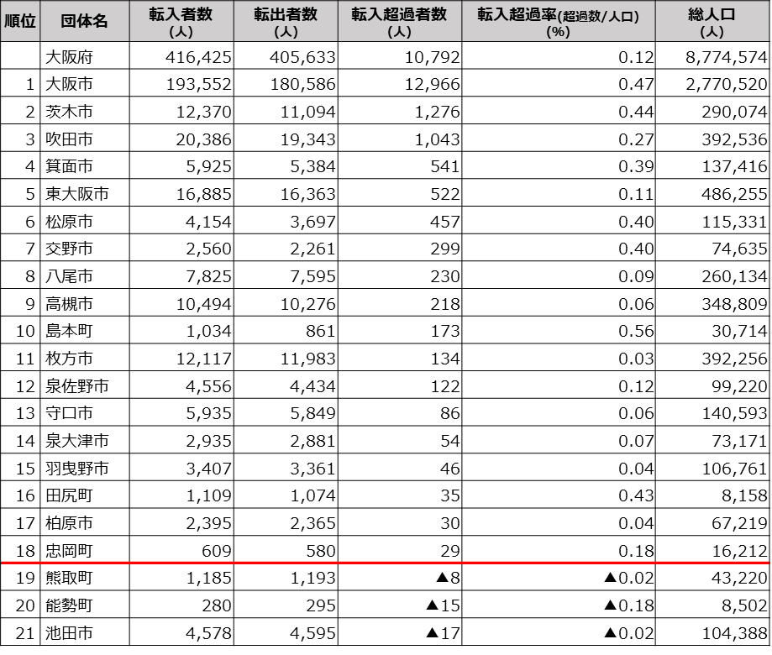
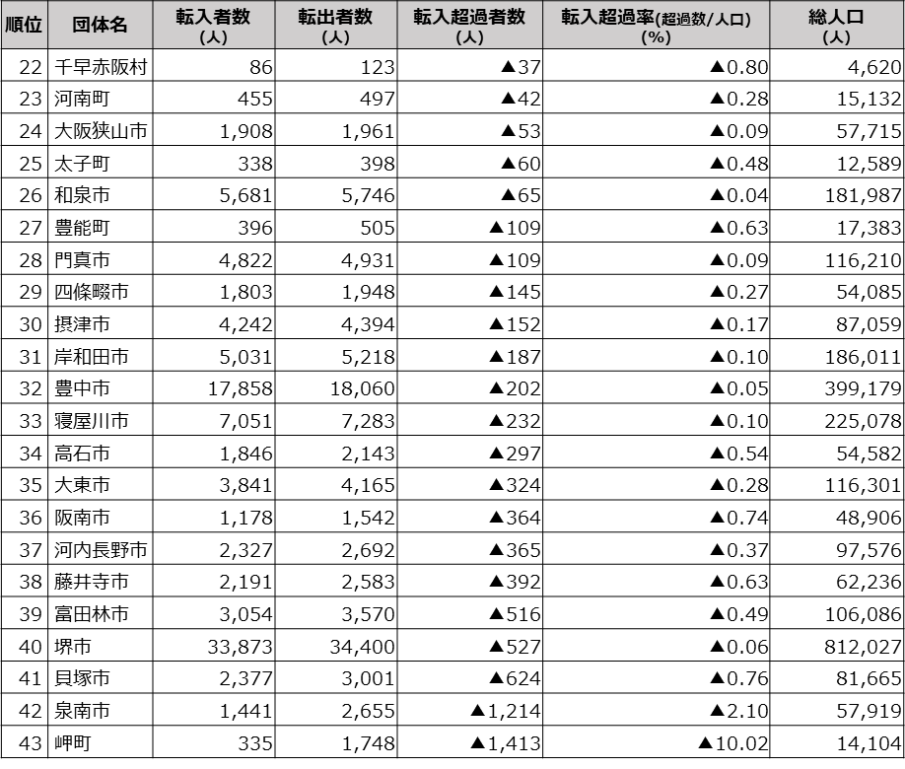
第３回審議会資料再掲
人口減少・少子高齢化
市町村別人口移動の状況
・府内市町村では、大阪市、茨木市、吹田市が1,000人を超える転入超過
「住民基本台帳人口移動報告令和５年結果」（総務省統計局）より大阪府作成

Slide 20
第１回部会資料再掲
人口減少・少子高齢化
大阪府の年齢階級別人口移動の状況
・ 15～29歳の若い世代において多くの転入超過が見られる
「住民基本台帳人口移動報告令和５年結果」（総務省統計局）より大阪府作成

Slide 21
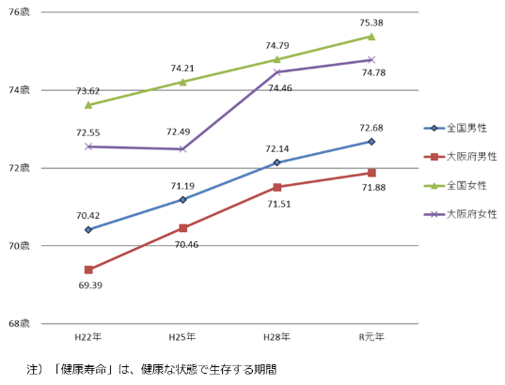
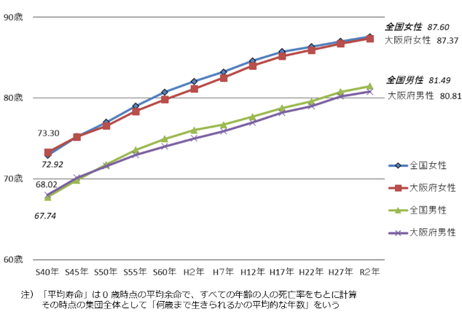
人口減少・少子高齢化
健康寿命と平均寿命の推移
・大阪府の「平均寿命」は、男性 80.81 歳・女性 87.37 歳（令和 2 年）、「健康寿命」は、男性 71.88 歳・女性 74.78 歳（令和元年）
・平均寿命・健康寿命ともに延びているものの、全国を下回る
健康寿命の推移（大阪府・全国）
平均寿命の推移（大阪府・全国）
出典：第４次大阪府健康増進計画

Slide 22
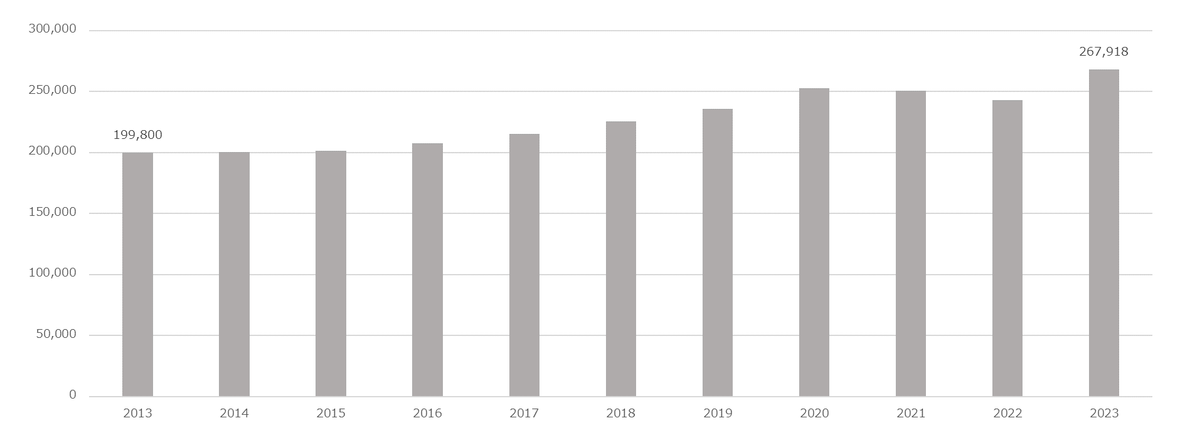
第１回部会資料再掲
人口減少・少子高齢化
大阪府の外国人居住の推移（全体）
・大阪府の外国人居住者は、コロナ禍の影響により2021年、2022年に減少したものの、2023年には回復状況にある
大阪府の住民基本台帳人口（外国人居住者）
出典：住民基本台帳データより作成

Slide 23
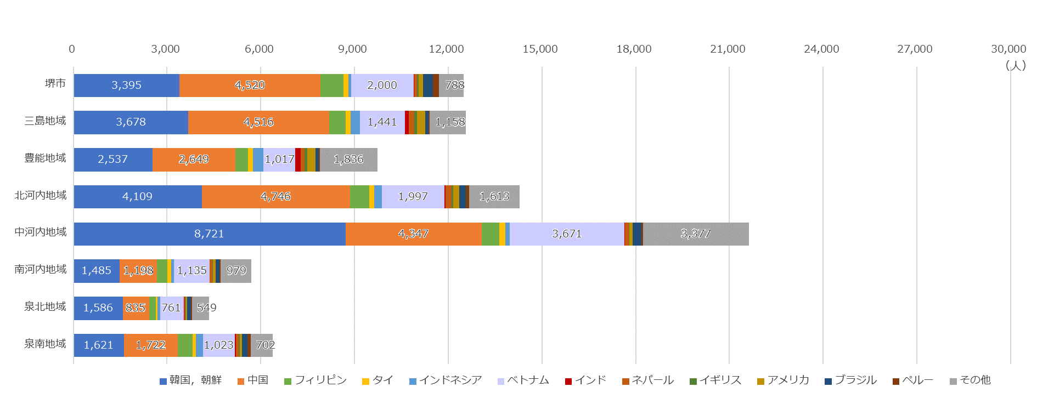
人口減少・少子高齢化
大阪府の外国人居住の状況（地域別）
・大阪市では、「韓国・朝鮮」が54,304人で最も多く、次いで「中国」が35,867人、「ベトナム」が13,575人となっている
・堺市、三島地域、北河内地域、泉南地域では、「中国」が最も多く、次いで「韓国・朝鮮」、「ベトナム」の順で多い
出典：令和2年国勢調査

Slide 24
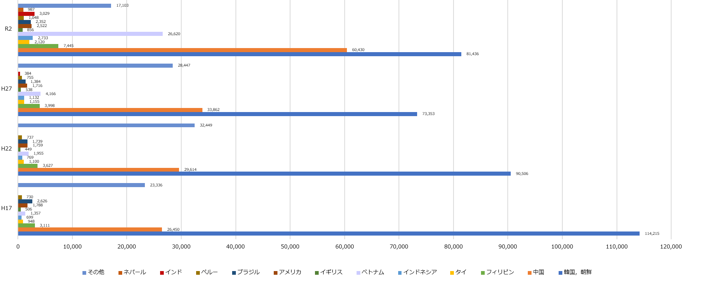
人口減少・少子高齢化
大阪府の外国人居住の推移
・「韓国・朝鮮」が減少傾向にあったもののR2に増加に転じ、「中国」、近年は「ベトナム」が増加傾向となっている
・H27からR2までの5年間では、その他を除く全ての国籍で増加しているなか、「ベトナム」が突出して増加
大阪府
出典：令和2年国勢調査

Slide 25
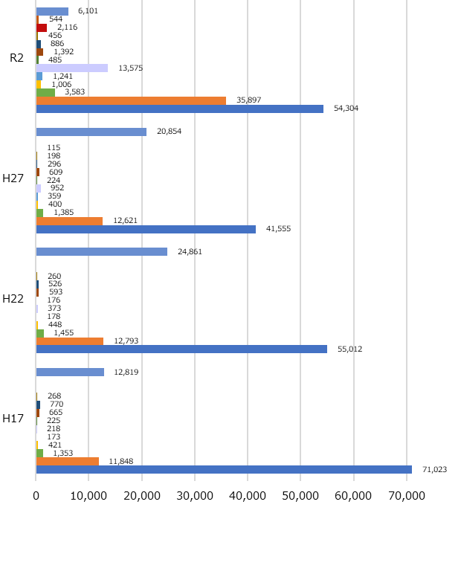
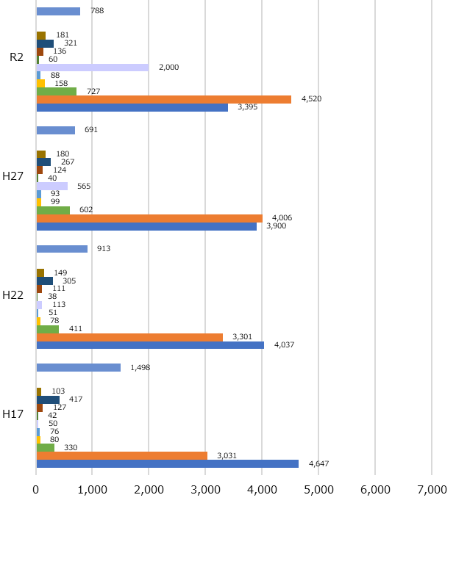
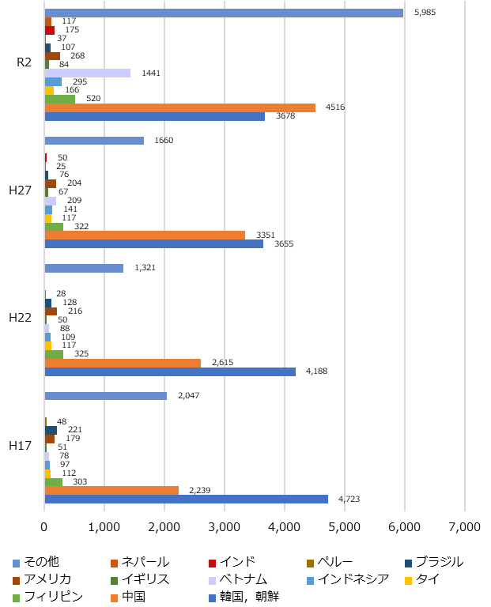
人口減少・少子高齢化
大阪府の外国人居住の推移（地域別①）
・多くの地域で、「韓国・朝鮮」が減少傾向にあり、「中国」、近年は「ベトナム」が増加傾向となっている
・南河内地域では「ベトナム」の突出して増加している
大阪市
堺市
三島地域
出典：令和2年国勢調査

Slide 26
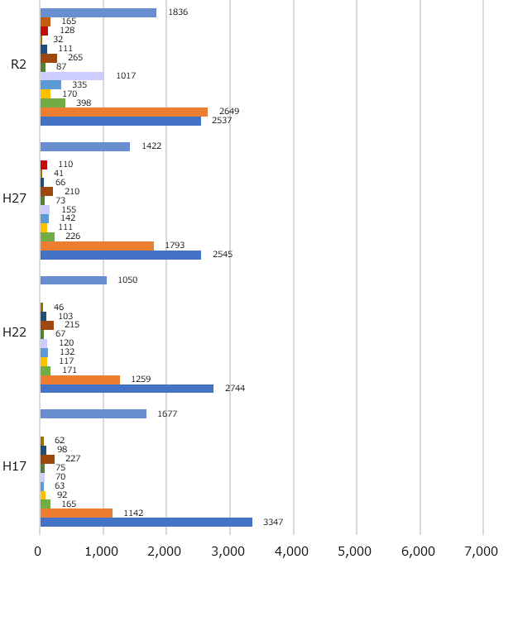
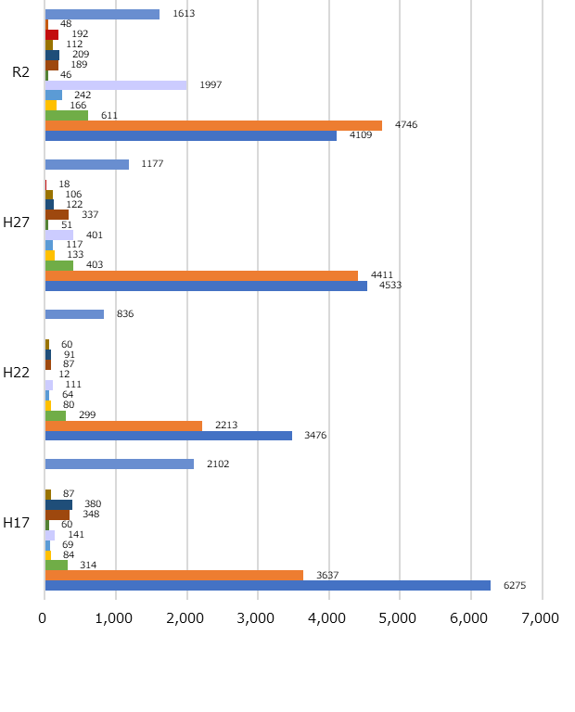
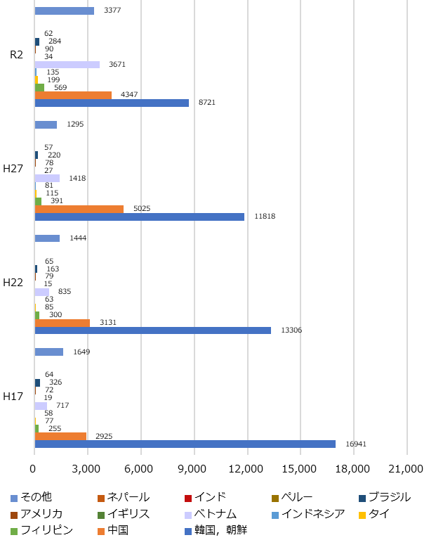
人口減少・少子高齢化
大阪府の外国人居住の推移（地域別②）
・多くの地域で、「韓国・朝鮮」が減少傾向にあり、「中国」、近年は「ベトナム」が増加傾向となっている
・南河内地域では「ベトナム」の突出して増加している
豊能地域
北河内地域
中河内地域
出典：令和2年国勢調査

Slide 27



人口減少・少子高齢化
大阪府の外国人居住の推移（地域別③）
・多くの地域で、「韓国・朝鮮」が減少傾向にあり、「中国」、近年は「ベトナム」が増加傾向となっている
・南河内地域では「ベトナム」の突出して増加している
南河内地域
泉北地域
泉南
出典：令和2年国勢調査

Slide 28
２．住宅ストックの状況
 | ・住宅ストック数と空家数（全体／地域別） | P29
 | ・マンションストック数（全体／地域別） | P37
 | ・住戸面積別民間賃貸マンション供給数（政令市） | P41
 | ・住宅着工戸数（全体） | P42
 | ・建築年代別 住宅ストック数（地域別） | P43
 | ・年代別 所有形態（全体） | P45
 | ・民間賃貸住宅の1か月あたりの家賃（地域別） | P47
 | ・住宅の建て方（地域別） | P49
 | ・住宅の構造（地域別） | P50
 | ・居住面積（地域別） | P51
 | ・高齢者のバリアフリー化等の設備の導入状況 （地域別） | P52
 | ・省エネルギー設備等の導入状況（地域別） | P53

Slide 29
第３回審議会資料再掲
住宅ストックの状況
大阪府の住宅ストック数･世帯数･空家数の推移（全体）
・大阪府の住宅数は、R５では約493万戸となり、前回調査のH30に比べ、約25万戸（5.3％）増加している
・空家数は、年々増加しているが、R５では、空家数約70万戸、空家率が14.3％となり、H30に比べると、ほぼ横ばいである
（空家率）
（14.8％）
（15.2％）
（14.3％）
（14.6%）
（14.4％）
（13.0％）
（11.0％）
（10.6％）
（10.7％）
（9.8％）
（6.5％）
（2.9％）
（5.3％）
出典：「令和5年住宅・土地統計調査（速報値）」（総務省統計局）より大阪府作成

Slide 30



住宅ストックの状況
大阪府の住宅ストック数の推移（地域別①）
・地域別の住宅ストック数は、どの地域においても増加傾向にあり、特に大阪市で増加の幅が大きい
出典：R5住宅・土地統計調査

Slide 31



住宅ストックの状況
大阪府の住宅ストック数の推移（地域別②）
・地域別の住宅ストック数は、どの地域においても増加傾向にあり、特に大阪市で増加の幅が大きい
出典：R5住宅・土地統計調査

Slide 32



住宅ストックの状況
大阪府の住宅ストック数の推移（地域別③）
・地域別の住宅ストック数は、どの地域においても増加傾向にあり、特に大阪市で増加の幅が大きい
出典：R5住宅・土地統計調査

Slide 33
第１回部会資料再掲
住宅ストックの状況
大阪府の空き家の状況（地域別）
割合
・大阪府の南部に位置する南河内地域、泉北地域、泉南地域において、「空き家（その他）が空き家全体の4割を超える
・大阪市、三島地域、中河内地域では、空き家（賃貸用）の割合が約7割を占めている
出典：平成30年住宅・土地統計調査（大阪府独自集計）

Slide 34
住宅ストックの状況
大阪府の空き家の推移（地域別①）
実数
・三島、豊能、北河内、泉北地域では、R5年にはH30に比べて空き家の総数が減少している一方、三島、北河内地域では、「空き家（その他）」が増加している
・南河内地域では、空き家の総数は横ばいとなり、「空き家（その他）」が減少に転じている
（戸数）
出典：R5住宅・土地統計調査

Slide 35
住宅ストックの状況
大阪府の空き家の推移（地域別②）
実数
・三島、豊能、北河内、泉北地域では、R5年にはH30に比べて空き家の総数が減少している一方、三島、北河内地域では、「空き家（その他）」が増加している
・南河内地域では、空き家の総数は横ばいとなり、「空き家（その他）」が減少に転じている
（戸数）
出典：R5住宅・土地統計調査

Slide 36
住宅ストックの状況
大阪府の空き家の推移（地域別③）
実数
・三島、豊能、北河内、泉北地域では、R5年にはH30に比べて空き家の総数が減少している一方、三島、北河内地域では、「空き家（その他）」が増加している
・南河内地域では、空き家の総数は横ばいとなり、「空き家（その他）」が減少に転じている
（戸数）
出典：R5住宅・土地統計調査

Slide 37

第３回審議会資料再掲
住宅ストックの状況
大阪府のマンションストック数の推移（全体）
実数
・大阪府内の分譲マンションストック数は、令和5年度末で81.9万戸と増加し続けている
注１ 新規供給戸数は、建築物着工統計等を基に推計した
２ ストック戸数は、新規供給戸数の累計等を基に、各年末時点の戸数を推計した
３ ここでいうマンションとは、中高層（3階建て以上）･分譲･共同建てで、鉄筋コンクリート、鉄骨鉄筋コンクリート又は鉄骨造の住宅をいう
各年「建築物着工統計」及び「住宅着工統計」（国土交通省）をもとに作成

Slide 38



住宅ストックの状況
大阪府のマンションストック数の推移（地域別①）
実数
・大阪市と三島地域において、大きく増加。また、堺市、豊能、北河内、中河内地区で、20年間で約3万戸増加。
出典：R5住宅・土地統計調査

Slide 39



住宅ストックの状況
大阪府のマンションストック数の推移（地域別②）
実数
・大阪市と三島地域において、大きく増加。また、堺市、豊能、北河内、中河内地区で、20年間で約3万戸増加。
出典：R5住宅・土地統計調査

Slide 40



住宅ストックの状況
大阪府のマンションストック数の推移（地域別③）
実数
・大阪市と三島地域において、大きく増加。また、堺市、豊能、北河内、中河内地区で、20年間で約3万戸増加。
出典：R5住宅・土地統計調査

Slide 41
住宅ストックの状況
住戸面積別民間賃貸マンション供給戸数（政令市及び東京23区）
・大阪市の民間賃貸マンションにおいて住戸面積が「29㎡以下」の割合が最も大きい。
・他の政令市と比べて大阪市の「29㎡以下」の割合は最も大きい。
・
出典：R5住宅・土地統計調査

Slide 42
第３回審議会資料再掲
住宅ストックの状況
大阪府における着工新設住宅戸数の推移（全体）
・着工新設住宅戸数は、令和3年度以降増加傾向であったが減少に転じており、令和5年度では約６万６千戸（前年度比約11％減）であった
出典：「建築統計年報」（国土交通省）より大阪府作成

Slide 43
住宅ストックの状況
大阪府の建築年代別住宅ストックの状況（地域別）
割合
・旧耐震基準（S56年以前）で建てられた住宅ストックはおおむね30％前後の割合となっている。堺市の割合が大きい一方で、大阪市の割合は小さい
・地域別では、大阪市を含む府の北部において、直近20年以内に建築された割合が大きい
出典：平成30年住宅・土地統計調査（大阪府独自集計）

Slide 44
住宅ストックの状況
大阪府の建築年代別住宅ストック数（地域別）
実数
・旧耐震基準（S56年以前）で建てられた住宅ストックはおおむね30％前後の割合となっている。堺市の割合が大きい一方で、大阪市の割合は小さい
・地域別では、大阪市を含む府の北部において、直近20年以内に建築された割合が大きい
出典：平成30年住宅・土地統計調査（大阪府独自集計）

Slide 45


第３回審議会資料再掲
住宅ストックの状況
大阪府の年齢階級別住宅の所有形態の状況（全体）
・25歳未満の世帯では、約9割が「民営借家」に居住しているのに対し、高齢者では約７割が「持ち家」に居住している
民営借家
（非木造）
持ち家
出典：「平成30年住宅・土地統計調査」（総務省統計局）より大阪府作成

Slide 46

第１回部会資料再掲
住宅ストックの状況
大阪府の住宅の所有形態の状況（地域別）
・大阪市は、「持ち家」が４割、民営借家が４割となっている
・一方、他地域では、「持ち家」が半数以上を占め、民営借家が２割～３割程度となっている
・大阪府全体の持ち家率は約55％となっている
出典：「平成30年住宅・土地統計調査」（総務省統計局）より大阪府作成

Slide 47
住宅ストックの状況
大阪府の民間賃貸住宅の1か月あたりの家賃（地域別）
実数
・北部は家賃が高く、南部にかけて家賃が低くなる傾向
出典：「平成30年住宅・土地統計調査」（総務省統計局）より大阪府作成

Slide 48
住宅ストックの状況
大阪府の民間賃貸住宅の1か月あたりの家賃（地域別）
割合
・北部は家賃が高く、南部にかけて家賃が低くなる傾向
出典：「平成30年住宅・土地統計調査」（総務省統計局）より大阪府作成

Slide 49

第１回部会資料再掲
住宅ストックの状況
大阪府の住宅の建て方の状況（地域別）
・「共同住宅」は、大阪市は７割を占めているほか、三島地域・豊能地域が５割を超えており、府の北部で共同住宅の割合が大きい傾向
・各地域で「長屋建」も一定の割合で存在（中河内地域5.7％、北河内地域4.9％）
出典：「平成30年住宅・土地統計調査」（総務省統計局）より大阪府作成

Slide 50

第１回部会資料再掲
住宅ストックの状況
大阪府の構造別住宅の状況（地域別）
・大阪市や三島地域、豊能地域ではおおむね半数以上が非木造
・府の南部において、木造住宅の割合が大きい
出典：「平成30年住宅・土地統計調査」（総務省統計局）より大阪府作成

Slide 51

第１回部会資料再掲
住宅ストックの状況
大阪府の住宅の居住面積（地域別）
・大阪市の最低居住面積の水準以下となる住宅の割合が２割程度となっており、他地域に比べ低くなっている
最低居住面積水準
世帯人数に応じて、健康で文化的な住生活の基本とし必要不可欠な住宅 面積に関する水準
誘導居住面積水準
世帯人数に応じて、豊かな住生活の実現の前提として、多様なライフスタイルを想定した場合に必要と考えられる住宅の面積に関する
都市居住型
都市の中⼼及びその周辺における共同住宅居住を想定
⼀般型
都市の郊外及び都市部以外の⼀般地域における⼾建住宅居住を想定
出典：「平成30年住宅・土地統計調査」（総務省統計局）より大阪府作成

Slide 52

第１回部会資料再掲
住宅ストックの状況
大阪府の高齢者世帯が居住する住宅におけるバリアフリー化等の設備の導入状況（地域別）
・三島地域、豊能地域でバリアフリー化の割合が比較的高い傾向
バリアフリー化住宅：⼈が居住する住宅について、バリアフリー化の状況を次のとおり区分した
⼀定のバリアフリー化 ：⾼齢者等のための設備等のうち、以下のいずれかに該当すること
・２箇所以上の⼿すりの設置 ・段差のない屋内
⾼度のバリアフリー化：⾼齢者等のための設備等のうち、以下のいずれにも該当すること
・２箇所以上の⼿すりの設置 ・段差のない屋内 ・廊下などが⾞いすで通⾏可能な幅
出典：「平成30年住宅・土地統計調査」（総務省統計局）より大阪府作成

Slide 53
第１回部会資料再掲
住宅ストックの状況
大阪府の住宅における省エネルギー設備等の導入状況（地域別）
・大阪市、中河内地域は府全体より設備等の導入の割合が低い傾向
出典：「平成30年住宅・土地統計調査」（総務省統計局）より大阪府作成

Slide 54
３．ライフスタイルの多様化
 | ・テレワークの状況 | P55
 | ・他拠点居住の状況 | P62
 | ・シェアハウスの状況 | P65
 | ・民泊の状況 | P67
 | ・住教育の取り組み | P71
 | ・住生活リテラシーに係る動き | P72
 | ・既存住宅状況調査 | P74

Slide 55




ライフスタイルの多様化
多様な住まい方（テレワーク①）
・コロナ禍を境に、テレワーク実施率は増加傾向にある。近畿圏は令和５年度で24.8％となっており、全国平均とおおむね同様の推移となっている
・今後の継続以降は、テレワーカーの約７割が継続意向、非テレワーカーの約２割が実施意向にあり、理由として「時間の有効活用」や「通勤の負担軽減」」が挙げられている
雇用型テレワーカーの割合（居住地域別）
テレワークの継続意向
今後のテレワークの継続意向（テレワーカー）
今後のテレワークの実施意向（非テレワーカー）
出典：令和５年度テレワーク人口実態調査

Slide 56

ライフスタイルの多様化
多様な住まい方（テレワーク②）
住まいに関する意識等に関する調査（国土交通省：インターネット調査、令和2年10月13日～10月16日）
在宅勤務の環境について（3人以上世帯を対象）
住まいに関する意識等に関する調査
新型コロナウイルス感染症の影響が、暮らしの様々な面に表れており、住まいに関する意識や意向にも影響が及んでいると考えられる。
そこで、今後の住宅政策における新たな住まい方の検討にあたり、その動向を把握することを目的とする。
出典：社会資本整備審議会住宅宅地分科会（第54回）資料（抜粋）

Slide 57

ライフスタイルの多様化
多様な住まい方（テレワーク③）
住まいに関する意識等に関する調査（国土交通省：インターネット調査、令和2年10月13日～10月16日）
在宅勤務に際しての住宅に対する不満点について
出典：社会資本整備審議会住宅宅地分科会（第54回）資料（抜粋）

Slide 58

ライフスタイルの多様化
多様な住まい方（テレワーク④）
住まいに関する意識等に関する調査（国土交通省：インターネット調査、令和2年10月13日～10月16日）
住み替えを希望する住宅のタイプについて
出典：社会資本整備審議会住宅宅地分科会（第54回）資料（抜粋）

Slide 59

ライフスタイルの多様化
多様な住まい方（テレワーク⑤）
住まいに関する意識等に関する調査（国土交通省：インターネット調査、令和2年10月13日～10月16日）
新築住宅／既存住宅への住み替えを希望しない理由について
出典：社会資本整備審議会住宅宅地分科会（第54回）資料（抜粋）

Slide 60

ライフスタイルの多様化
多様な住まい方（テレワーク⑥）
住まいに関する意識等に関する調査（国土交通省：インターネット調査、令和2年10月13日～10月16日）
既存住宅の購入を検討するためのサービスについて
出典：社会資本整備審議会住宅宅地分科会（第54回）資料（抜粋）

Slide 61

ライフスタイルの多様化
多様な住まい方（テレワーク⑦）
住まいに関する意識等に関する調査（国土交通省：インターネット調査、令和2年10月13日～10月16日）
建て方別の既存住宅への住み替え希望について
出典：社会資本整備審議会住宅宅地分科会（第54回）資料（抜粋）

Slide 62


ライフスタイルの多様化
多様な住まい方（他拠点居住①）
二地域居住に関するアンケート（国土交通省：インターネット調査、令和4年8月31日～9月12日）
・二拠点居住等の実施者は8,035人であり、この結果を総人口規模に換算すると、18歳以上人口（約１億495万人）のうち、約6.7％（約701万人）が二地域居住等を行っていると推計される
・二地域居住等の未実施者の今後の二拠点居住等への希望は、約3割が関心がある傾向となっている
二地域居住等実施者数
二地域居住等への関心
出典：国土交通省「「二地域居住等促進シンポジウム」（二地域居住等の最新動向について）

Slide 63

ライフスタイルの多様化
多様な住まい方（他拠点居住②）
二地域居住に関するアンケート（国土交通省：インターネット調査、令和4年8月31日～9月12日）
・二地域居住等の実践者の満足度について、「満足・やや満足」は約７割、「不満・やや不満」は１割となっている。今後の継続意向は、「あり」は85％程度、「なし」は15％程度となっている
・継続する理由として、リフレッシュできるや生きがいを感じる等の前向きな理由が見られるが、一方で家庭や仕事の都合で続けざるを得ないとの消極的な理由も一定数ある
・継続意向なしの理由として、金銭的、体力的、時間的な負担が大きいとの理由が大半を占めている
出典：国土交通省「「二地域居住等促進シンポジウム」（二地域居住等の最新動向について）

Slide 64

ライフスタイルの多様化
多様な住まい方（他拠点居住③）
二地域居住に関するアンケート（国土交通省：インターネット調査、令和4年8月31日～9月12日）
・二地域居住等の未実践者が思う二拠点居住等が行いやすくなる改善点として、最多が「十分な収入の確保（53.0％）」となった
・次いで、「移動や滞在に伴う金銭的負担の軽減（27.5％）」、「仕事やプライベートでの時間的な余裕の確保（23.1％）」、「滞在地域での収入の確保（21.6％）」が挙げられている
出典：国土交通省「「二地域居住等促進シンポジウム」（二地域居住等の最新動向について）

Slide 65


ライフスタイルの多様化
多様な住まい（シェアハウス①）
・近年、一つの賃貸物件に親族ではない複数の者が共同で生活する「シェアハウス」と呼ばれる共同居住型賃貸住宅が、若年単身世帯を中心に注目を集めている
・シェアハウスは賃貸住宅の一種であるが、一般の賃貸住宅とは異なり、リビング、台所、浴室、トイレ、洗面所等を他の入居者と共用して、共用部分の利用方法や清掃・ゴミ出し等に関する生活ルールが設けられていることが多い点が特徴
・シェアハウスの運営棟数は増加傾向。コロナの収束により、外国人利用が回復している
出典：一般社団法人日本シェアハウス連盟「シェアハウス市場調査2023年度版」
出典：国土交通省「シェアハウスガイドブック」

Slide 66



ライフスタイルの多様化
多様な住まい（シェアハウス②）
・住宅に対するニーズが多様化し、市場において様々な居住形態が提案される中で、シェアハウスが住宅確保要配慮者向けの賃貸住宅として活用されることが期待されることから、国土交通省において、住宅確保要配慮者の入居を想定したシェアハウスの実態について調査し、契約、管理運営等に係る課題整理、契約、管理運営等を賃貸人が円滑に実施するための方策の検討等を行い、賃貸人向けのガイドブックが取りまとめられている
・住宅確保要配慮者向けのシェアハウスの居住・運営実態調査結果によると、シェアハウスに居住したことがある住宅確保要配慮者のうち、「低額所得者」が約36％、「障害者」が約25％、「高齢者」が約23％と多くなっている
・住宅確保要配慮者の属性ごとに見ると、高齢者は今後の居住意向の低い者の割合が、障害者、子育て世帯、外国人では今後の居住意向の高い者の割合が高い傾向が見られる
シェアハウスに入居した動機・理由
住宅確保要配慮者の該当区分
住宅確保要配慮者×今後の居住意向
出典：国土交通省「共同居住型住宅の居住・運営実態調査報告書」

Slide 67

ライフスタイルの多様化
多様な住まい（民泊①）
・令和５年３月末における民泊物件数は92,429件。コロナ前の令和２年３月をピークに減少傾向となっている
※仲介事業者は、住宅宿泊仲介業者102社（海外16社、国内86社）、届出住宅の取扱のある旅行業者7社（全て国内）の計109社
※複数の仲介業者等で同一の物件を取扱う場合は重複して計上
出典：観光庁

Slide 68



ライフスタイルの多様化
多様な住まい（民泊②）
・令和6年6月1日～7月31日の間における延べ宿泊者数は、全国合計で、1,037,280人泊で、届出住宅あたりでみると、49.8人泊
・都道府県別では、東京都が523,396人泊で最も多く、次いで北海道が135,912人泊、大阪府が46,166人泊
※人泊：1日単位でみた宿泊者の実際の人数（2泊3日：2人泊）
北海道
2,624件
大阪府
1,936件
東京都
10,573件
沖縄県
1,336件
出典：観光庁
出典：観光庁

Slide 69


ライフスタイルの多様化
多様な住まい（民泊③）
・特区民泊（国家戦略特別区域法に基づく旅館業法の特例での民泊）では、大阪市が全体の約95％を占める状況となっている
特区民泊の施設数
出典：内閣府地方創生推進事務局

Slide 70


ライフスタイルの多様化
多様な住まい（民泊④）
・新法民泊での宿泊者の国籍は、大阪府はおおむね全国と同じような割合の傾向となっているが、全国と比べて日本人の割合が多く、米国人の割合は少ない
【大阪府】
【全国】
出典：観光庁

Slide 71





ライフスタイルの多様化
住教育の取組
・国土交通省では、毎年10月を「住生活月間」と定め、イベントやフォーラムを開催するほか、官民協力のもとシンポジウムや住宅フェア等を通じて住生活の向上に役立つ様々な情報を発信している
・住教育においては、授業づくりガイドがwebで公開されている（冊子配布は終了）ほか、小学校家庭科副読本を紹介し、自由に閲覧･ダウンロード可能な状態となっている
「住生活月間」の啓発ポスターとオフィシャルサイト
『学校で住教育に取り組んで見ませんか？』ガイド
小学校家庭科副読本の紹介
出典：国土交通省「報道発表資料」住生活月間実行委員会「住生活月間オフィシャルサイト」

Slide 72

ライフスタイルの多様化
住生活リテラシーに係る取組
・住まいを購入した半数は、「住まい選びについて学んでおけばよかった」と感じ、4割近くは、「調べる時間が不足」と回答
【住まいを購入した30～44歳の意向】
出典：国土交通省「いま考える住まいのリテラシー」テキスト、資料編（試作品）

Slide 73



ライフスタイルの多様化
住生活リテラシーに係る取組
・国土交通省では、住生活リテラシー（国民一人ひとりがより良い住まいの選択と判断する能力）の向上を目的に、「住生活リテラシー・プラットフォーム」 を設立
・住生活リテラシー向上に向けて、『いま考える住まいのリテラシー』のテキストを試作
『いま考える住まいのリテラシー』テキスト
○画一的な「郊外庭付き一戸建て」というゴールは、誰もが抱く理想像ではなくなった。
・時代の変遷に伴い、「マルチステージ型モデル」の人生へと移行している。
・住まい方も非直線的で流動的なモデルに移行する可能性がある。
リテラシーの向上により、取得した住宅を適切に維持管理し、次の居住者へと継承していく行動を促す住宅循環システムの構築につながり、ひいては空き家の発生抑制や要配慮者の住まいの確保にも資することが期待される。
出典：国土交通省「いま考える住まいのリテラシー」テキスト、資料編（試作品）

Slide 74


ライフスタイルの多様化
既存住宅状況調査〔インスペクション〕
・既存住宅の取得にあたり、住宅の状況を調査する消費者ニーズが高まっている
・こうしたニーズを踏まえ、国土交通省では既存住宅の売買時点の物件の状態を把握できる「インスペクション（既存住宅の点検・調査）」サービス普及の取組を推進している
出典：国土交通省「既存住宅状況調査、既存住宅瑕疵保険関係資料【令和５年９月版】」

Slide 75


ライフスタイルの多様化
既存住宅状況調査〔インスペクション〕
・インスペクションは、建築士の資格をもつ専門の検査員が、第三者的な立場で、目視、動作確認、聞き取りなどにより住宅の現状の検査を行う
・国土交通省が実施したアンケート調査によると、インスペクションを実施したのは3割程度となっている
出典：国土交通省「既存住宅状況調査、既存住宅瑕疵保険関係資料【令和５年９月版】」

Slide 76

ライフスタイルの多様化
既存住宅状況調査〔インスペクション〕
・インスペクションは劣化事象や不具合の有無の確認であり、瑕疵がないことを保証するものではないため、事後的に瑕疵が発覚した場合の備えとして、「既存住宅売買瑕疵保険」の活用が有効
出典：国土交通省「既存住宅状況調査、既存住宅瑕疵保険関係資料【令和５年９月版】」

Slide 77
４．新技術･デジタル化の進展
 | ・３Dプリンターを活用した建築物の施工 | P78
 | ・不動産IDの導入検討 | P79
 | ・３D都市モデル（PLATEAU）の活用 | P80
 | ・仮想空間：住宅市場への広がり | P83
 | ・仮想空間：建設現場での検査システムの活用 | P84

Slide 78

新技術･デジタル化の進展
3Dプリンターを活用した建築物の施工
・3Dプリンタとは、ある物体を3D設計モデルから物理的に造形するための装置であり、CADソフトウェア、特殊なプリンターヘッド、 異なる種類の材料を組み
合わせて、立体的な物体を層ごとに「印刷」することが可能
・スピード施工による省人化・工期短縮や、廃棄物削減などの環境負荷低減が期待されている
・国土交通省では、社会実装に向けて令和６年８月に「建設用3Dプリンターを利用した建築物に関する規制の在り方について」の検討の方向性をとりまとめている
事例
➀
3Dプリンタを活用したグランピング施設の建築
事例
➁
一般向け3Dプリンター住宅が550万円で販売開始
・商業用宿泊施設を、3Dプリンタを活用し鉄筋コンクリート造として建設。国内初の取組みとなった。
・3Dプリンタだからこそ実現可能な特殊な形状やテクスチャーを生み出し、新しい建築の価値を創造できることも魅力である。
・3Dプリンターで出力した場合に最適な形を導入することで、施工時間計24時間以内を実現。
・さらに、コンクリート単一素材を利用することで、資材のコストが下がり、作業の人件費もかからないというメリットがある。
資料）太陽の森ディマシオ美術館、DI-MACCIO GLAMPING VILLAGE
出典：国土交通白書 2023

Slide 79


新技術･デジタル化の進展
不動産IDの導入検討
・「不動産ID」は、全国の不動産それぞれに番号を付与し、不動産IDを連携キーとして用いることで、各不動産情報の名寄せや連携をスムーズに行えるようにするもの
・不動産IDが連携キーとして活用されることで、BIM（建築物の3次元デジタル化）･PLATEAU（都市全体の空間情報の3次元デジタル化）と連携した「建築・都市のDX」の推進が期待されている
出典：国土交通省 「不動産ID」の活用等の総合的な推進

Slide 80

新技術･デジタル化の進展
３D都市モデル（PLATEAU）の活用
・Project PLATEAU（プラトー）とは、都市デジタルツインの実現を目指し、国土交通省が様々なプレイヤーと連携して推進する3D都市モデル活用の取組
・不動産分野での３D都市モデルを活用したビジネス・ソリューションが選定されるなど、社会実装に向けた取組が進められている
出典：国土交通省「都市空間情報デジタル基盤構築支援事業（PLATEAU補助制度）取組事例集（2023年度）」

Slide 81



新技術･デジタル化の進展
３D都市モデル（PLATEAU）の活用
・景観まちづくりが都市空間を対象とした三次元的な政策であるのに対し、検討や議論に用いられる資料が二次元であることは、施策やその効果の理解の妨げとなり政策立案の高度化にとっての課題。また、民間事業者による不動産開発計画も同様、二次元の資料を用いることで景観への影響度合いの把握や迅速な合意形成の障壁となっている
・三次元かつ高い再現度で景観計画をシミュレーションできる景観まちづくりツールを開発
景観まちづくりDX v2.0
出典：国土交通省「PLATEAU」

Slide 82



新技術･デジタル化の進展
３D都市モデル（PLATEAU）の活用
・施設の老朽化による維持管理費の増大から、デジタル技術を活用した公園管理運営の効率化・高度化が喫緊の課題
・既存施設の移設･廃止を反映したデータベース更新機能 、施設配置の検討（シミュレーション）機能、ARでの情報可視化機能およびオフライン稼働機能等の新規開発及び現地実証に基づく改善により、巡視点検の合理化・省力化や公園管理業務におけるエビデンスに基づく政策立案の実践を目指す
公園管理のDX v2.0
出典：国土交通省「PLATEAU」

Slide 83
新技術･デジタル化の進展
仮想空間
・メタバースをはじめとする、仮想空間上での商品購入等の試験的なサービスなど、市場規模が拡大傾向にある
・住宅関係では、ARでインテリアをシミュレーションサービス、住宅購入の際にメタバース見学会、VR展示場などのサービスも出てきている
事例
➀
インテリアシミュレーション（AR）
事例
➁
メタバース住宅展示場（VR）
・部屋を選択し、インテリアの色を変えるなど、シミュレーション可能
・仮想空間上で住宅展示場を見学可能
・視点を子どもやペットに変えることもでき、インテリアデザインの変更等も可能

Slide 84
新技術･デジタル化の進展
仮想空間
・デジタルで行う住宅やビル建築の完了検査の方法の普及に向け、国交省住宅局が新たに運用指針を作成（令和6年4月）している
・建設会社では、仮想空間「メタバース」を活用した検査システムを開発が進んでいる
メタバース検査システムの開発（清水建設株式会社）
コントローラー操作によりアバターは任意の場所に移動し、鳥瞰の視点での検査も可能。

Slide 85
５．地球温暖化や自然災害の激甚化・頻発化
 | ・地球規模での平均気温の上昇 | P86
 | ・激甚化・頻発化する豪雨災害 | P87
 | ・地球温暖化による大型台風・大雨リスクの増加 | P88
 | ・多発する大規模地震 | P89
 | ・脱炭素社会の実現に向けた取組み | P90

Slide 86

第３回審議会資料再掲
地球温暖化や自然災害の激甚化・頻発化
地球規模での平均気温の上昇
・日本の年平均気温については100年当たり1.24℃と、世界平均を上回るペースで気温が上昇
観測された日本の平均地上気温の変化
出典：気象庁

Slide 87

第３回審議会資料再掲
地球温暖化や自然災害の激甚化・頻発化
激甚化・頻発化する豪雨災害
・2018年（平成30年）は過去最多の3,459件、2019年も1,996件と非常に多くの土砂災害が発生
土砂災害の発生件数の推移
出典：国土交通省

Slide 88



地球温暖化や自然災害の激甚化・頻発化
地球温暖化による大型台風・大雨リスクの増加
・気象庁によると、1日の降水量が200ミリ以上という大雨を観測した日数は、増減を繰り返しながらも長期的に見れば増加傾向にある。また、「滝のように降る」1時間あたり50ミリ以上の短時間の強い雨の頻度が長期的に増加傾向にあるなど、雨の降り方に変化が見られる
・気象庁の将来予測においても、温暖化が進むと、ほぼすべての地域で大雨の頻度が増加すると考えられており、増加リスクが懸念されている
・また、今世紀末に地球の平均気温が工業化以前と比較して4℃上昇した状態では、台風の移動速度が約10%遅くなると予測されている
日降水量200ミリ以上の年間日数の変化
日降水量200ミリ以上の大雨の年間発生回数の変化（二酸化炭素の排出が高いレベルで続く場合）
[51地点平均]日降水量200ミリ以上の年間日数
青い棒グラフは将来（2076～2095年の平均）における、灰色の棒グラフは現在（1980～1999年の平均）における、それぞれの日降水量200ミリ以上の大雨の年間発生回数（1地点あたり）を示している。細い縦棒はそれぞれの期間の年ごとの変動の幅を示している。
棒グラフ（緑）は1地点当たりの各年の日降水量200ミリ以上の年間日数。年ごと、あるいは青線（5年移動平均）で示される数年ごとの変動を繰り返しながらも、赤線で示されるように長期的に大雨の頻度は増加している。
緯度別の台風の移動速度の変化
日本の位置する中緯度帯で移動速度が約10%遅くなる
「現在気候実験」と「将来気候実験」における台風の移動速度。黒線は、現在の気候を再現する「現在気候実験」に基づく各緯度帯における台風の平均移動速度。赤線は、地球温暖化が進行した将来の気候を予測する「将来気候変動」に基づく各緯度帯における他風の平均移動速度。横軸は緯度、縦軸は移動速度（キロメートル毎時）。地球温暖化により、将来、相対的に移動速度の速い中緯度帯において台風の移動速度が約10%遅くなります。
出典：気象業務はいま2020、2021（気象庁）

Slide 89


地球温暖化や自然災害の激甚化・頻発化
多発する大規模地震
・令和６年１月に令和6年能登半島地震が発生するなど、従来から自然災害による甚大な被害に見舞われてきた。海岸線が長く複雑であるため、地震の際は津波による被害が発生しやすい特徴がある
・南海トラフ地震、首都直下地震や日本海溝・千島海溝周辺海溝型地震といった大規模地震の発生確率が高まっており、とくに南海トラフ地震は大阪府を含む広い範囲での被害想定がなされている
大規模地震による被害想定
南海トラフ地震の震度分布
（注）被害が最大となるケース
（注）強震波形4ケースと経験的手法の震度の最大値の分布
（一つの地震でこのような震度分布が生じるものではない）
資料）内閣府「南海トラフ巨大地震対策について（最終報告）」
出典：国土交通白書2021

Slide 90

第３回審議会資料再掲
地球温暖化や自然災害の激甚化・頻発化
脱炭素社会の実現に向けた取組み①
・令和4年度の大阪府における着工戸数（戸建）に占めるZEHの割合は、17.5％
・一般的にZEHの割合は、注文住宅と建売住宅とでは、注文住宅の方が高い
・全国と比較して建売住宅の割合が高い大阪府は、ZEHの新築の割合が低くなっている
・ZEHの割合について年度推移をみると、年々上昇しており、少しずつではあるがZEH化が進んでいる
住宅着工戸数（戸建）に占めるZEHの割合比較
※ZEHは、『ZEH』・Nearｌｙ ＺＥＨ・ＺＥＨ Ｏｒｉｅｎｔｅｄの住宅の合計
出典：（一社）環境共生イニシアティブHP ZEHビルダー／プランナー実績報告

Slide 91

第３回審議会資料再掲
地球温暖化や自然災害の激甚化・頻発化
脱炭素社会の実現に向けた取組み②
『大阪における総合的な交通のあり方について』
方向性３ 安全・安心でグリーンな交通
・2050カーボンニュートラルを実現する環境に優しい交通：次世代エネルギー等を利用するモビリティが走行できます
・事故ゼロをめざした交通利用者の安全・安心確保：渋滞や事故のない安全・安心な移動が実現します
・交通インフラ施設の強靭化：最新のテクノロジーで強靭な交通インフラが実現します
出典：『大阪における交通の方向性について』

Slide 92
6．大阪の特徴

Slide 93

大阪の特徴
世界から見た大阪
○世界で最も住みやすい都市ランキング 2024
・英雑誌エコノミストの『世界で最も住みやすい都市ランキング2024』では、治安、医療、教育が特に評価されて9位となっている。
出典：英雑誌エコノミスト

Slide 94


大阪の特徴
大阪のポテンシャル
・大阪は、西日本国土軸及び太平洋新国土軸上に位置し、西日本経済の中心、世界のゲートウェイとしての役割とともに、今後、リニア中央新幹線の開業により、世界最大級のスーパー・メガリージョンを構成する西の核としての機能を担います。
・さらに、大都市でありながら、周辺山系や大阪湾、河川など、都市に近接した豊かな自然や、歴史・文化等に関する多様な地域資源が集積しており、これらにアクセスしやすいという利点を有しています。
出典：大阪のまちづくりグランドデザイン（大阪府）

Slide 95

大阪の特徴
都市におけるみどりの不足
・大阪府の一人当たりの都市公園面積は、全国平均と比べて低い水準にあり、また、都心部の緑被状況も世界主要都市と比較して低水準に留まっています。
・新型コロナ禍を契機に過密解消が求められる中、まちなかにおけるゆとりある空間として、また、生活圏における貴重な屋外空間として、みどり・オープンスペースの重要性が再認識されました。
・良好な都市景観の形成、うるおいある空間の創出、防災性の向上のみならず、新たな交流をもたらし、都市の魅力を高める重要な要素として、質の高いみどり・オープンスペースの創出がより一層求められています。
出典：大阪のまちづくりグランドデザイン（大阪府）

Slide 96

大阪の特徴
民間活力を活かしたまちづくり
・都心部や主要駅周辺をはじめ、府内の様々な地域において、パブリックスペースの創出やエリアマネジメントが推進されるなど、民間の力を活かしたまちづくりが進められています。
・また、世界の多くの都市では、まちなかを車中心から人中心へと転換し、人々が集い、憩い、多様な活動を繰り広げられる場を創出するなど、「人中心のまちづくり」が進められています。
・今後のまちづくりにおいては、人中心の居心地がよく歩きたくなるまちなかの創出や、地域の価値・魅力向上に向け、より一層、民間の参画を促し、その力を最大限活かしたまちづくりを進める必要があります。
出典：大阪のまちづくりグランドデザイン（大阪府）

Slide 97

大阪の特徴
鉄道路線とバス路線の密度比較について
出典：大阪における交通の方向性について（大阪府）

